Slide 1

اسم المقرر
إدارة المشاريع
استاذ المقرر
د/ عبدالله حمود سراج
أستاذ مشارك
جامعة الملك فيصل
عمادة التعلم الإلكتروني والتعليم عن بعد
كلية إدارة الأعمال
1
جميع الحقوق محفوظة لجامعة الملك فيصل ©
All Rights Reserved for KFU ©

Slide 2
المحاضرة الخامسة
جدولة المشروع المحاضرة الخامسة
جدولة المشروع

Slide 3
جدولة المشروع المحاضرة الخامسة
الأهداف الدراسية للفصل
فهم معنى عملية الجدولة في المشروع.
معرفة المنافع المتحققة من عملية الجدولة في المشروع.
تحديد مراحل عملية الجدولة في المشروع.
فهم طرق الجدولة في المشروع.

Slide 4
جدولة المشروع المحاضرة الخامسة
تمهيد
-إدارة المشروع تعتمد على ثلاث أدوات رئيسة هي:
خطة المشروع.
جدولة المشروع.
موازنة المشروع.
وتقوم على ركيزتين أساسيتين:

Slide 5
جدولة المشروع المحاضرة الخامسة
تابع
- ان الذي یقوم بالتخطیط والجدولة واعداد الموازنة علیه أن یسأل نفسه : مالذي یجب أن یتم عمله ؟ متى یجب أن یتم عمله ؟ ماھي الموارد اللازمه لذلك ؟ وما ھي كلفة ھذه الموارد ؟
- أن اعداد ھذه الأدوات یعتمد على تجزئة ھیكل العمل Work Break Structure(WBS)والذي یتم عن طریق تجزئة البرنامج إلى مشاریع ، والمشروع إلى مھمات والمھمة إلى حزم عمل ، وحزمة العمل إلى وحدات ، ووحدة العمل إلى أنشطة والتي ھي أبسط الفعاليات والعمليات التي يتم البناء عليها في تجميع النظام

Slide 6
جدولة المشروع المحاضرة الخامسة
تعريف جدولة المشروع
ھي عملیة تحویل خطة المشروع إلى جدول زمني لتشغیل المشروع ، ابتداء من لحظة مباشرة العمل في المشروع ، مرورا بجمیع الأنشطة المتتابعة والمتداخلة والأحداث والمحطات الرئیسیة ، وصولا إلى لحظة انتھاء العمل في المشروع وتحدید الوقت اللازم لتنفیذ المشروع من لحظة البدء وحتى لحظة الإنتھاء.

Slide 7
جدولة المشروع المحاضرة الخامسة
منافع جدولة المشروع
تعتبر جدولة المشروع كمدخل رئيس في بناء نظم التخطيط والتوجيه والرقابة.
- تبین الجدولة حالة الإعتمادیة والتداخل لكافة الأنشطة ووحدات العمل وحزم العمل والمھام في المشروع.
- تشیر الجدولة إلى الوقت الذي یحتاج فیه المشروع إلى تواجد بعض الخبرات و المھارات الخاصة في الوقت المناسب.
- تساعد الجدولة في توفیر خطوط اتصال أوضح وأقصر بین الأقسام والوظائف وفرق العمل
- تساعد الجدولة في تحدید التاریخ المتوقع لإنھاء المشروع.

Slide 8
جدولة المشروع المحاضرة الخامسة
تابع
- للجدولة دور في تحدید الأنشطة الحرجة التي اذا تأخرت فإن وقت المشروع سیتأخر.
- تساعد الجدولة في تحدید الأنشطة الراكده والتي اذا تأخرت لوقت معین فإنھا لن تؤثر سلبا على وقت انتھاء المشروع.
- تساھم الجدولة في تحدید تواریخ بدایة ونھایة الأنشطة وعلاقة ھذه الأخیره بالأنشطة الأخرى، مم يساعد في التنسيق اللازم ومنع التضارب واختناقات العمل.
- تساعد الجدولة في تخفیف الخلافات الشخصیة والصراعات على الموارد وذلك لأن الأوقات محدده مسبقا ، مما یسھل عملية التنسيق ويقلل من الصراع.

Slide 9
جدولة المشروع المحاضرة الخامسة
مراحل جدولة المشروع
تمر عملیة جدولة المشروع بثلاث مراحل أساسیة :
١- التخطیط
٢- جدولة الأنشطة
٣- الرقابة

Slide 10
جدولة المشروع المحاضرة الخامسة
المرحلة الأولى: التخطيط
يتم فى هذه المرحلة ما يلي:-
- تحليل أنشطة المشروع الى وحدات ثم تجزئة الوحدات بحیث تكون كل وحده مكونه من مجموعة أنشطة من نفس العمل وبنفس الحجم، بحيث يتم تحليل هذا المستوى الى المستويات الدنيا وفق مفهوم تجزئة هيكل العمل.
- بناء شبكة عمل المشروع(Network) ابتداء من تحدید الوظائف الأساسیة والأنشطة اللازمة لإنجاز المشروع مع بیان طبیعة العلاقة بین ھذه الأنشطة وعملیة التسلسل التابع في إنجازھا.

Slide 11
جدولة المشروع المحاضرة الخامسة
المرحلة الثانية: جدولة الانشطة
يتم فى هذه المرحلة عمل ما يلي:-
- تحدید الوقت اللازم لإنجاز كل نشاط من أنشطة المشروع.
- تقدیر التكالیف اللازمة لإنجاز كل نشاط من الأنشطة.
- تقدیر التكالیف الكلیة لإنجاز المشروع.
- تخصیص الموارد المالیة والبشریة اللازمة لكل نشاط من أنشطة المشروع.

Slide 12
جدولة المشروع المحاضرة الخامسة
المرحلة الثالثة : الرقابة
فى هذه المرحلة يتم عمل الأتي:-
- یتم التحقق فیما اذا كان العمل قد تم تنیفذه وفق ما خطط له ، أم أنه قد حدثت انحرافات في التنفیذ مثل تأخر بعض الأنشطة عن الوقت المحدد لإنجازھا.
- مراقبة وجود اختلافات في الموارد المادیة والبشریة المستخدمة عن الكمیات المقدره في الخطة.
- اجراء التصحیحات اللازمة لمعالجة الإنحرافات ( إن وجدت ) والعمل على تلافي حدوثھا في المراحل اللاحقة من المشروع.

Slide 13
جدولة المشروع المحاضرة الخامسة
طرق جدولة المشروع
ھناك طریقتان أساسیتان في تنفیذ جدولة المشروع :
( Gantt Charts ) - خرائط جانت
:-( Network Programming ) - البرمجة الشبكیة
( GPM ) - - أسلوب المسار الحرج
( PERT ) - - أسلوب بیرت

Slide 14
جدولة المشروع المحاضرة الخامسة
( Gantt Charts ) خرائط جانت
وتعتبر من إحدى أقدم الطرق المستخدمة في جدولة الأنشطة وقد تم تطویرھا من طرف ھنري جانت سنة ١٩١٧ م.
تعتبر أداة للتخطيط والجدولة الخاصة بالمشاريع البسيطة والغير معقدة.
من مزاياها سهلة الاستخدام وتساعد مدير المشروع من معرفة النشاطات التي تسرع انجاز المشروع والنشاطات المعيقة لهذا الإنجاز.
في المشاريع الكبيرة والمعقدة تستخدم فقط في التخطيط المبدئي (تفتح الطريق لاستخدام التحليل الشبكي

Slide 15
جدولة المشروع المحاضرة الخامسة
تابع
- تھدف إلى تحديد مدى التقدم في تنفيذ الأنشطة ومراقبة الزمن.
- تتكون خرائط جانت من محورين أحدهما أفقي والآخر عمودي.
- یظھر المحور الأفقي الزمن اللازم لتنفيذ النشاط مع تحديد البدایة والنھایة لكل نشاط.
یظھر المحور العمودي أنواع الأنشطة الواجب إتمامها.
يرسم على شكل مستطيل تدل بدايته على بداية العمل بالنشاط ونهايته تمثل نهاية العمل بالنشاط ويدل طول المستطيل على الوقت اللازم لإنجاز النشاط.

Slide 16
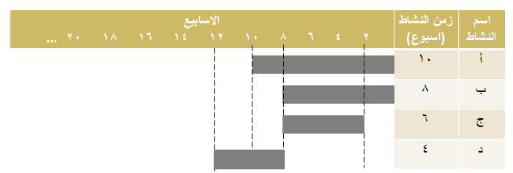
جدولة المشروع المحاضرة الخامسة
مثال

Slide 17
جدولة المشروع المحاضرة الخامسة
المزايا والقيود..
على الرغم من أن مخطط جانت مفيد وذا قيمة للمشروعات الصغيرة في حدود ورقة أو شاشة واحدة، إلا إنها يمكن أن تصبح غير عملية تماماً مع المشاريع التي تزيد عن ثلاثين نشاط. مخططات جانت الأكبر قد لا تصبح مناسبة لأن تعرضها معظم أجهزة الكمبيوتر. وكان انتقاد متعلق بذلك هو أن توصيل مخططات جانت للمعلومات قليل نسبيا عند عرض كل منطقة علي حدة. وأن المشروعات غالبا ما تكون أكثر تعقيدا من أن تنقل على نحو فعال مع مخطط جانت.

Slide 18
جدولة المشروع المحاضرة الخامسة
البرمجة الشبكيةNetwork Programming
تعرف الشبكة على أنھا تمثیل بیاني لأنشطة المشروع بطریقة تبین التسلسل والتتابع المنطقي لأنشطة المشروع ، والأوقات اللازمة لتنفیذ ھذه الأنشطة من لحظة بدایة المشروع وحتى نهايته مع توضیح المسارات المحتملة لإنھاء المشروع والمسار الحرج الذي يمثل أطول مسار لإتمام المشروع.

Slide 19
جدولة المشروع المحاضرة الخامسة
عناصر الشبكة
تتكون الشبكة من العناصر التالية:
النشاط : والأنشطة هي احد اهم وظائف المشروع والذي يتطلب كمية محددة من الوقت والموارد وتتمتع أنشطة المشروع بالخصائص التالية:
التتابع: مخرجات بعض الأنشطة هي مدخلات لأخرى، وهذا التتابع نابع من المتطلبات الفنية لإنجاز المشروع.
التفرد: كل مشروع متفرد في انشطته.
الترابط : أنشطة المشروع تتميز بالتعقد لأسباب مختلفة منها التداخل بين الأنشطة والتكرار.
الاعتمادية : هناك أنشطة تعتمد على أخرى.

Slide 20
جدولة المشروع المحاضرة الخامسة
طرق رسم النشاط
قبل التناول في طرق رسم النشاط يمكننا وضع بعض القواعد في التصوير الشبكي من أهمها:
يجب ان لا يكون هناك ما يسمى بالارتداد للخلف.
لا يجب ان يكون هناك ما يسمى بالدوران بين الأنشطة.
لا تسمح بمعالجة حالة وجود اكثر من مسار محتمل بمعنى حالة هذا او ذاك.
لكل نشاط حدث بداية وحدث نهاية
لا يمكن ان يبدا اكثر من نشاط واحد من حدث واحد وينتهي في حدث واحد.

Slide 21
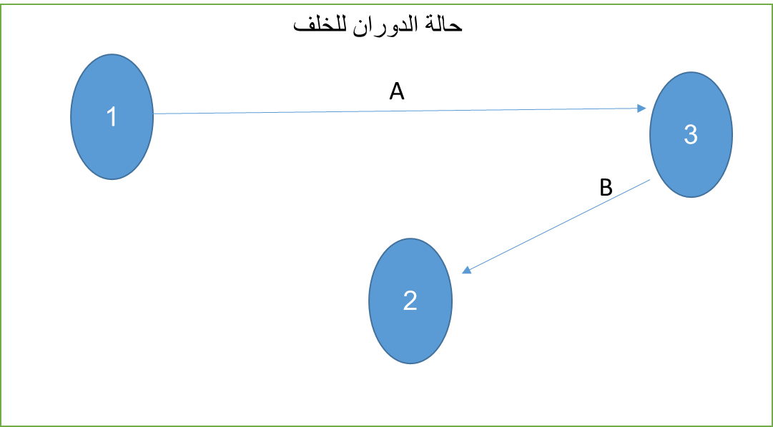
جدولة المشروع المحاضرة الخامسة
تابع

Slide 22
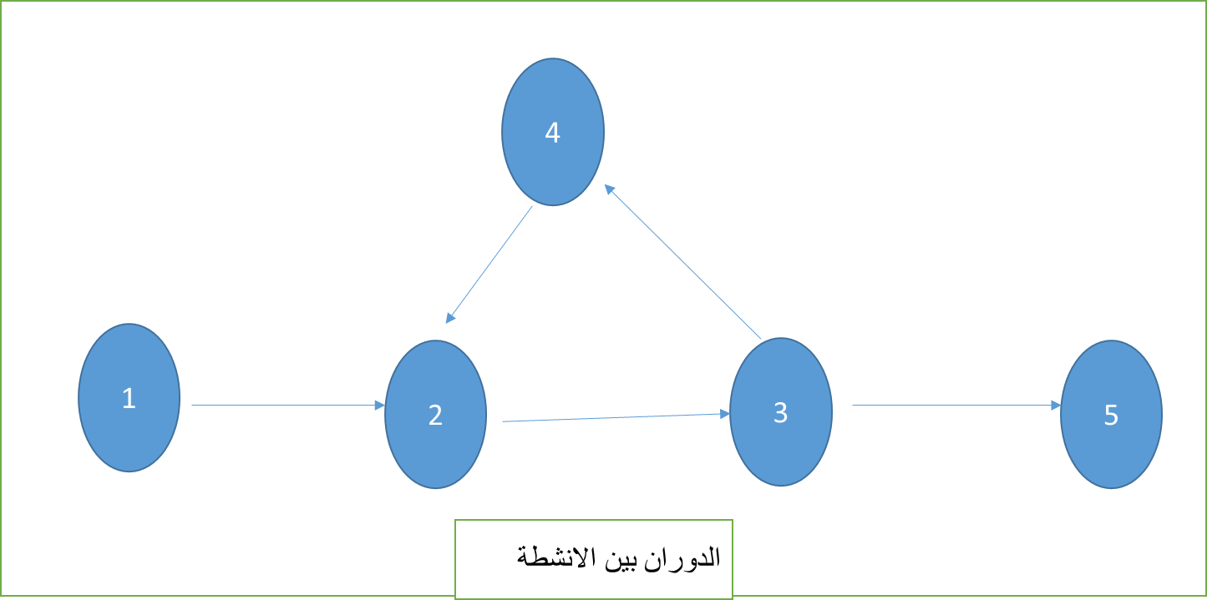
جدولة المشروع المحاضرة الخامسة
تابع

Slide 23
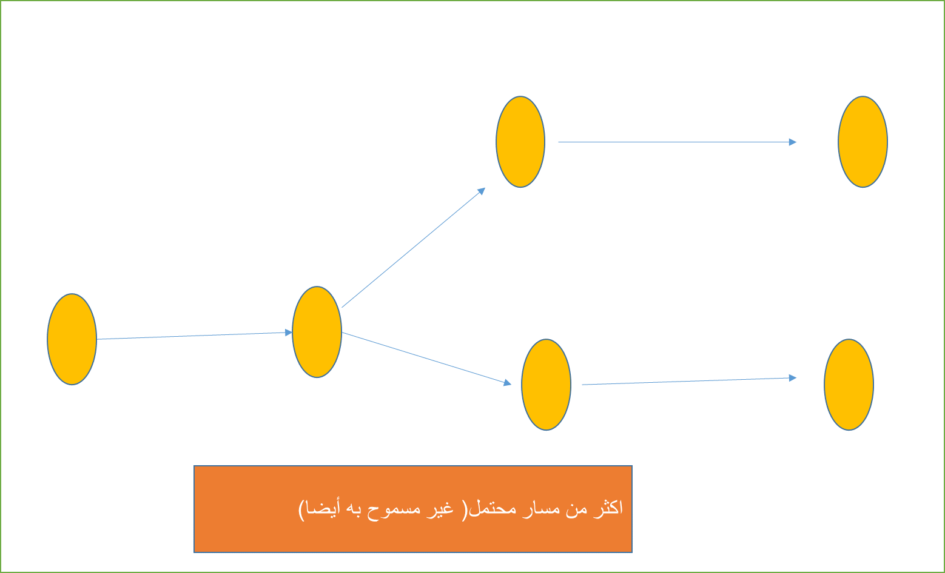
جدولة المشروع المحاضرة الخامسة
تابع

Slide 24
جدولة المشروع المحاضرة الخامسة
1
2
لا يمكن ان يبدا اكثر من نشاط واحد من حدث واحد وينتهي في حدث واحد ولمعالجة ذلك يستخدم النشاط الوهمي

Slide 25
جدولة المشروع المحاضرة الخامسة
طرق رسم النشاط
عند رسم النشاط على قطب فان الدوائر تعبر عن الأنشطة، والأسهم التي تربط الدوائر تعبر عن اتجاه العلاقات بين الأنشطة، بمعنى ان الشبكة تتكون من نشاطين، والسهم يشير ان النشاط الأول يجب ان يتم قبل النشاط الثاني، ولا نحتاج هنا الى أنشطة وهمية.
2. عند رسم النشاط على سهم تستخدم الدوائر لتدل على بداية ونهاية نشاط معين وهي التي يطلق عليها حدث البداية وحدث النهاية، والأنشطة على السهم وقد نحتاج هنا الى أنشطة وهمية .

Slide 26
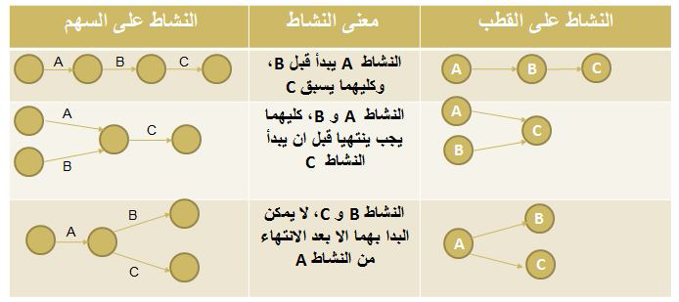
جدولة المشروع المحاضرة الخامسة
مثال لطرق رسم النشاط
مقارنة بين طرق رسم النشاط

Slide 27
جدولة المشروع المحاضرة الخامسة
النشاط على السهم | معنى النشاط | النشاط على القطب
A C D B | النشاط Cوالنشاط D، لا يمكن ان يبدءا قبل ان ينتهي النشاطان A،B.
A C نشاط وهمي B D | النشاط C لا يمكن ان يبدا قبل ان ينتهي النشاطان A،B والنشاط D لا يمكن ان يبدا قبل انتهاء النشاط B.
A
C
B
D
A
C
B
D
مقارنة بين طرق رسم النشاط

Slide 28
جدولة المشروع المحاضرة الخامسة
تابع
2. الحدث: هو لحظة البدء بنشاط معين او لحظة الانتهاء منه والحدث هو نتيجة نشاط او اكثر والنشاط يقع بين حدثين. ويتم رسم الحدث بطريقة معاكسة للنشاط: فاذا كان النشاط على السهم يكون الحدث على القطب (الدائرة)، والعكس صحيحا، اذا كان النشاط على القطب (الدائرة) يكون الحدث على السهم.
3. المسار: هو سلسلة من الأنشطة المتتابعة التي تربط بين نقطة البدء بالمشروع ونقطة اتمامه ككل ويكون للمشروع اكثر من مسار.

Slide 29
جدولة المشروع المحاضرة الخامسة
تابع
4. المسار الحرج: هو سلسلة من الأنشطة الحرجة المتتابعة التي تربط بين نقطة بدء المشروع ونقطة نهايته، وهو أطول المسارات عل الشبكة المكونة لنشاط المشروع ككل، الا انه يشكل افضل وقت لإتمام المشروع بشكل كامل.
5.النشاط الحرج: هو النشاط الذي يترتب على تأخيره تأخير المشروع ككل.
6. النشاط الوهمي: هو نشاط ليس له وجود ويستخدم فقط لتسهيل رسم الشبكة وبيان العلاقة بين الاحداث فهو لا يحتاج الى وقت وموارد.

Slide 30
جدولة المشروع المحاضرة الخامسة
مثال: رسم شبكة مشروع
طلب من احد المطابع القيام بتركيب محرقة ورق لتلبية شروط وزارة البيئة، وقد تم اعداد دراسة حول الأنشطة المطلوبة مدى تتابعها كما يظهر في الجدول التالي:
المطلوب:- رسم شبكة المشروع باستخدام طريقة النشاط على السهم
- رسم شبكة المشروع باستخدام طريقة النشاط على القطب

Slide 31
جدولة المشروع المحاضرة الخامسة
النشاط | وصف النشاط | النشاط السابق
A | بناء الأجزاء الداخلية | -
B | تحديد السقف والارضية | -
C | بناء مدخنه | A
D | صب الاسمنت وبناء الاطار | A,B
E | بناء المحرقة | C
F | تركيب نظام منع التلوث | C
G | تركيب جهاز تنقية الهواء | D,E
H | الفحص التجريبي | F.G
الجدول يوضح تركيب محرقة ورق

Slide 32
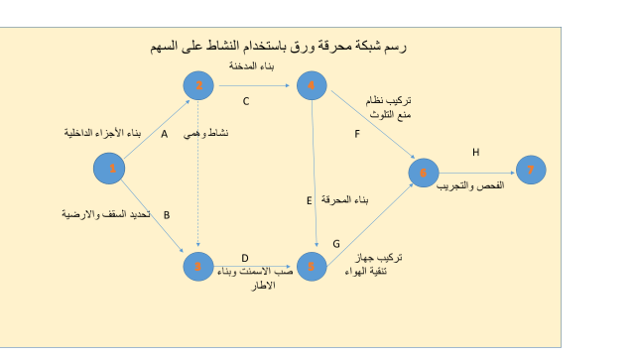
جدولة المشروع المحاضرة الخامسة
حل المثال- رسم شبكة مشروع

Slide 33
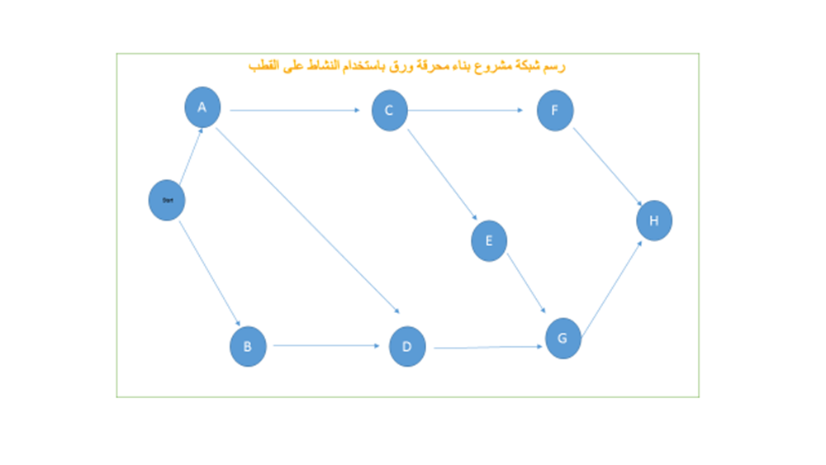
جدولة المشروع المحاضرة الخامسة

Slide 34

بحمد الله
جميع الحقوق محفوظة لجامعة الملك فيصل ©
All Rights Reserved for KFU ©

